Slide 1
公車運送系統
M10907702 官陳希

Slide 2
前言
想要做一個能包含這學期所學的東西，在此期末作業上做一個複習。

Slide 3
介紹
帳號系統
查詢路線
購票
開始
退票
查詢購票紀錄

Slide 4
帳號系統
帳號系統
1. 新增帳號、密碼
2. 顯示帳號、密碼
3. 修 改 密 碼
4. 刪除帳號、密碼

Slide 5
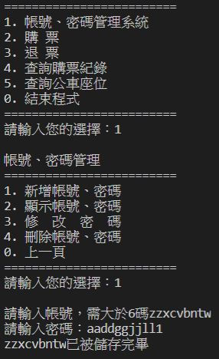
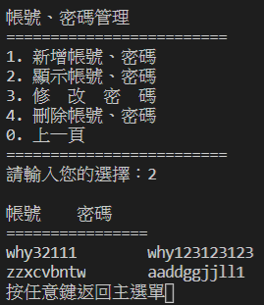
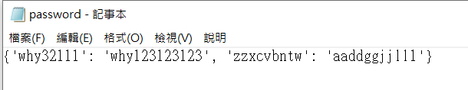
帳號系統
帳號系統 – 新增帳號、顯示帳號

Slide 6
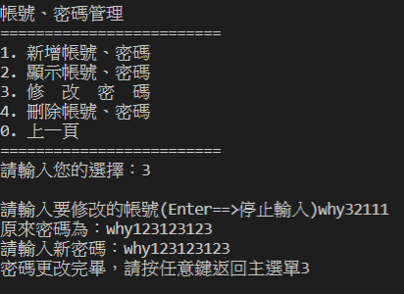
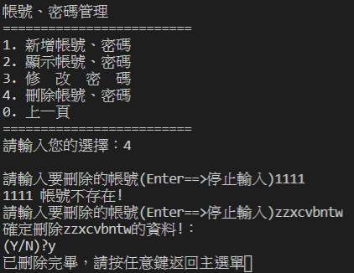
帳號系統
帳號系統 – 修改密碼、刪除帳號

Slide 7
購票
購票
主選單選擇購票
登入帳號
選擇起點終點
選擇座位
完成購票

Slide 8
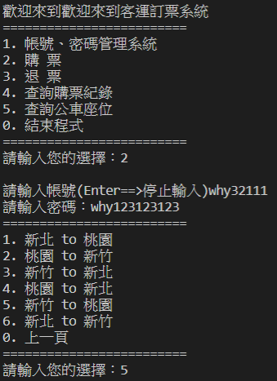
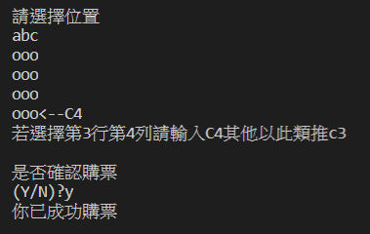
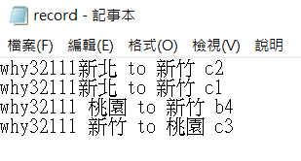
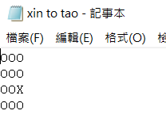
購票
購票
新竹to桃園

Slide 9
退票
退票
主選單選擇退票
選擇起點終點
選擇座位
完成退票

Slide 10
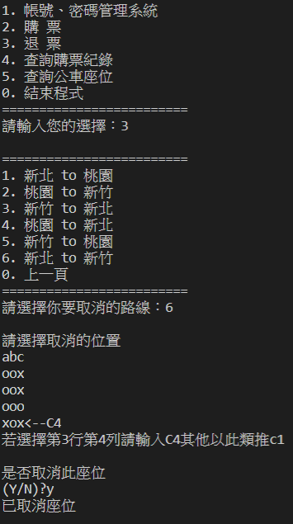
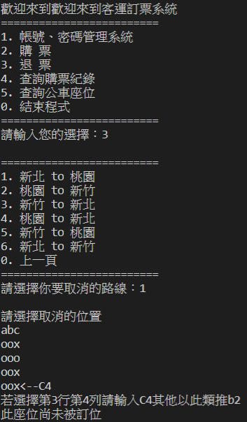
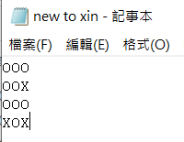
退票
退票

Slide 11
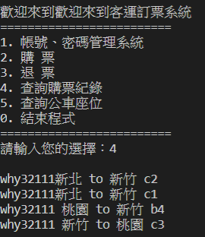
查詢購票紀錄
查詢購票紀錄

Slide 12
查詢購票紀錄
查詢購票紀錄

Slide 13
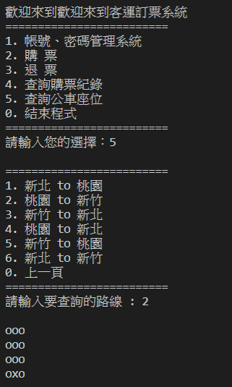
查詢路線
查詢路線

Slide 14
未來展望
由於目前只是個簡易的個人電腦購票系統，而若之後要實際運用的話，可能需要:
圖形化介面
將資料上傳至網路
以爬文線上資訊如座位表等
新增時間表
優化界面

